Slide 1
AKTUALIZACIJA PEDAGOŠKEGA VODENJA
Dr. Vinko Logaj
Zavod Republike Slovenije za šolstvo

Slide 2
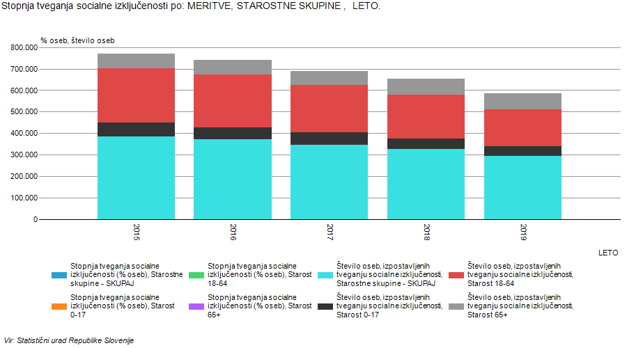
Stopnje registrirane brezposelnosti v %, po OS Zavoda, maj 2020 (+1,9 v enem letu) +17.000
Slovenija: 9,3 %
Rang | Institucije in organizacije
1 | Mala slovenska podjetja
2 | Podjetje, organizacija, v kateri delujete
3 | Policija
4 | Vojska
5 | Velika slovenska podjetja
6 | Trgovine / trgovska podjetja
7 | Šolstvo
8 | Predsednik republike
9 | Zdravstvo
10 | Tuja velika podjetja
11 | RTV Slovenija*
12 | Banke
13 | Župani
14 | Zavarovalnice
15 | Javna uprava*
2012-2018
Zaupanje v Sloveniji - razvrščeni glede na skupno stopnjo zaupanja (povzeto po Valicon, 2018)
Vir: ZRSZ, 2020
Rang | Poklici in posamezniki
1 | Gasilcem
2 | Medicinskim sestram*
3 | Znanstvenikom
4 | (Malim) podjetnikom
5 | Zdravnikom
6 | Vojakom
7 | Policistom
8 | Učiteljem
9 | Navadnemu človeku z ulice
10 | Umetnikom
11 | Univerzitetnim profesorjem
12 | Raziskovalcem javnega mnenja
13 | TV voditeljem
14 | Novinarjem
15 | Odvetnikom*
Št.oseb, izpostavljenih
tveganju soc. izklj. od 1. – 17.leta
63.000 57.000 58.000 50.000 45.000
2012-2018

Slide 3
Zakaj ravnatelj in zakaj pedagoško vodenje ?
Šola je kraj sprememb – nujnih in potrebnih
Šola je bila vedno privilegirano ogledalo družbe in njenih notranjih bojev, kar se danes kaže v vedno večjem pritisku ekonomske logike in njej ustreznega diskurza na šolo. Ta naj bi bila danes sicer varna pred ideologijami, učencem prijazna in uspešna, kar naj bi dosegla z opustitvijo okostenelih oblik podajanja znanja in ločevanja med šolo in življenjem. C. Laval, 2005
Spremembe v šolski prostor ne morejo vnašati zgolj učitelji entuziasti; potrebna je podpora ravnateljev – pedagoških vodij …
Norman Emerson, 2017
Le učitelji sami lahko spremenijo svoja ravnanja. Fullan,2006
Izkušnje kažejo, da so spremembe uspešne in trajne, če je vanje aktivno vključen ravnatelj, če je ravnatelj angažiran, če so skrbno načrtovane in evalvirane.

Slide 4
Zasnova sistema vzgoje in izobraževanja v RS
Avtonomija
Pedagoško vodenje
Regulacija
Kurikulum
Učni načrti
Izvajanje pouka oz. VI dejavnosti
Vodenje
Centralizacija
Decentralizacija
Odgovornost

Slide 5
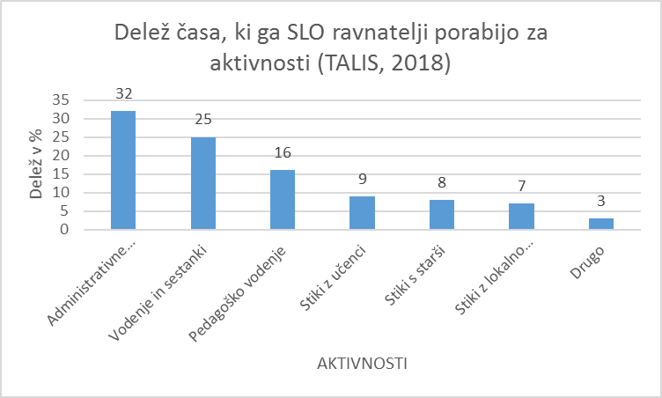
Delež časa, ki ga SLO ravnatelji porabijo za pedagoško vodenje, je enak povprečju v državah OECD.

Slide 6
FAZE TRAJNEGA PROCESA
Načrtovanje
Implementacija/izvajanje
Spremljanje
Vrednotenje, analiza, evalvacija
Navduševanje, mobiliziranje
Indoktrinacija učiteljskega/vzgojiteljskega zbora
(Po SSJK: indoktrinírati -am nedov. in dov. (ȋ) publ. delati, povzročati, da kdo sprejme določeno doktrino, nazor: s propagando indoktrinirati množice / indoktrinirati študente za določene cilje)
Načrtovanje
Podporne aktivnosti ZRSŠ: projekti, usposabljanja, tematske konference, svetovalne storitve, publikacije, primeri dobre prakse
Boljši dosežki otrok, učencev, dijakov
Večja kakovost vzgojno-izobraževalnega procesa

Slide 7
Delo vrtcev
Izvajanje programa skladno s predpisanim Kurikulom za vrtce in v povezavi s priporočili Nacionalnega inštituta za javno zdravje
Posebna pozornost naj bo namenjena uvajanju otrok v vrtec (priporočila).
HIGIENSKA PRIPOROČILA ZA VRTCE ZA PREPREČEVANJE ŠIRJENJA SARS-CoV-2: Priporočila za obdobje, ko se v državi pojavljajo posamični primeri in skupki primerov COVID-19
https://nijz.si/sites/www.nijz.si/files/uploaded/higienska_priporocila_za_vrtce_za_preprecevanje_sirjenja_sars-cov-2_priporocila_za_obdobje_ko_se_v_drzavi_pojavljajo_posamicni_primeri_covid-19.pdf

Slide 8

Vsebina
1 Uvod
2 Izhodišča za pripravo modelov izobraževanja
2.1 Izkušnje šolskega leta 2019/2020
2.2 Razlike med poukom v šoli in poukom na daljavo
2.3 Razsežnosti pouka na daljavo
2.4 Aktivnosti za kakovostno izvedbo pouka na daljavo
3 Modeli izvajanja pouka
3.1 Prvi šolski dan
3.2 Modeli osnovnošolskega izobraževanja
3.3 Modeli srednješolskega izobraževanja
3.4 Modeli za dijaške domove
4 Priporočila šolam o ravnanju v povezavi z boleznijo covid-19
4.1 Obravnava učenca/dijaka s sumom na covid-19
4.2 Priporočila vodstvom šol za ravnanje v primeru suma oz. potrjenega primera covid-19
4.3 Izolacija ali osamitev
Omejitve v času izolacije:
Trajanje izolacije:
4.4 Karantena
Omejitve v času karantene
Karantena skupine otrok
5 Tehnična in sistemska podpora pouka
6 Literatura
7 Gradiva na spletni strani NIJZ
8 Viri NIJZ
Izziv in priložnost

Slide 9
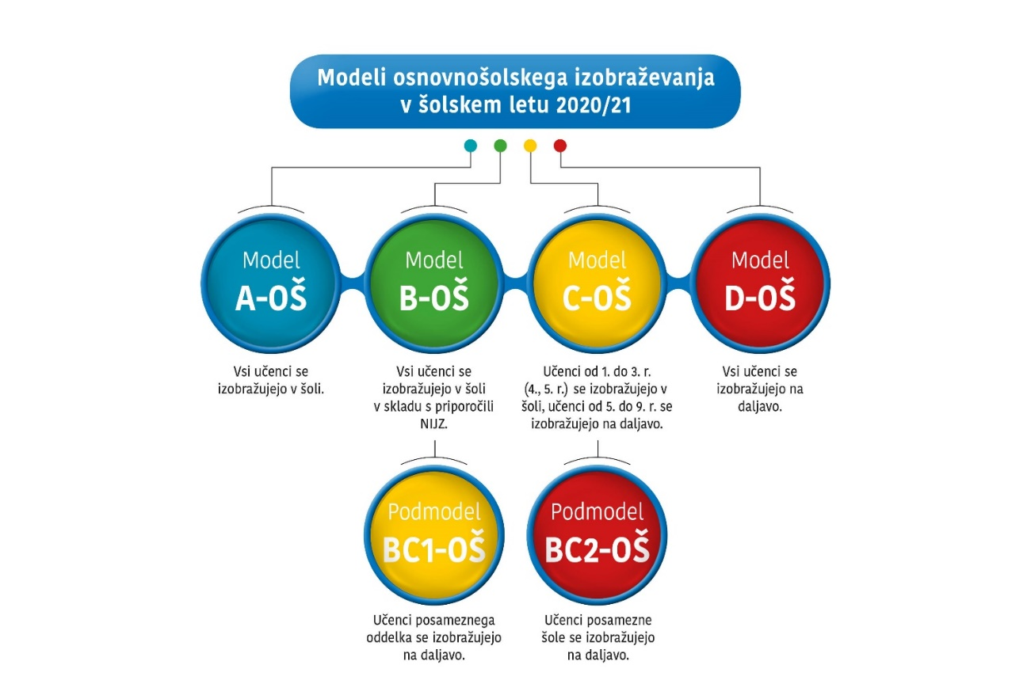
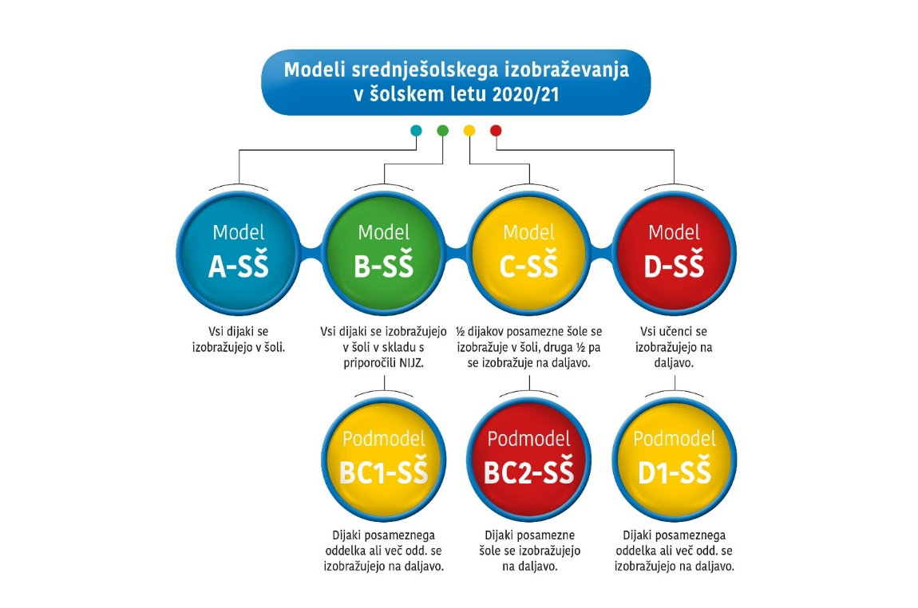
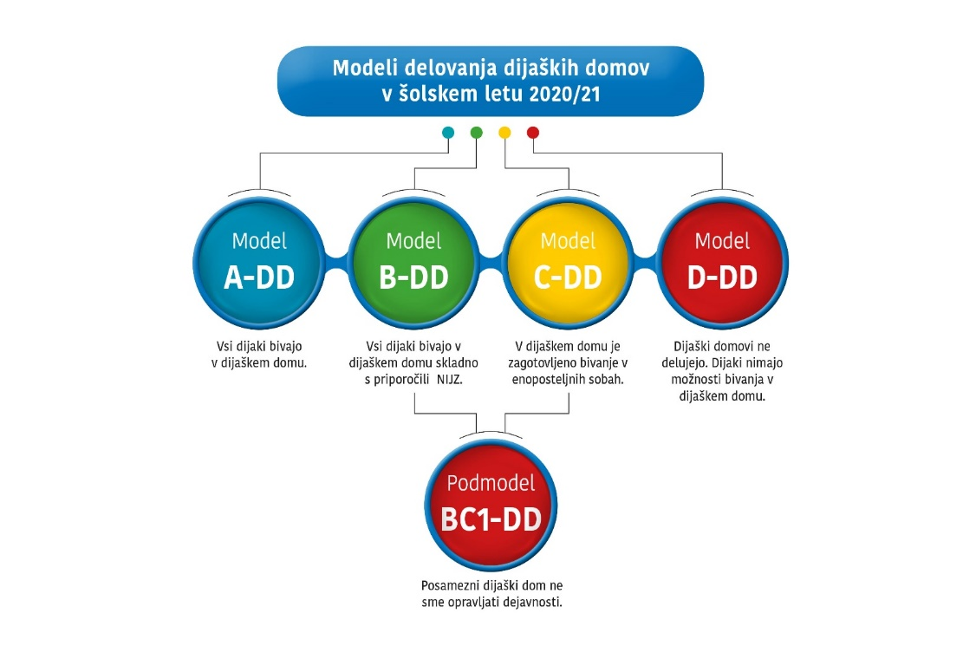
STRUKTURA ZAPISA MODELOV
- Veljavnost modela
- Uporabnost modela
Priporočila za načrtovanje in izvajanje vzgojno-izobraževalne dejavnosti
Predvideni ukrepi za preprečevanje širjenja
okužbe s SARS–-CoV-2

Slide 10
Aktivnosti pred in ob začetku šol.leta
Aktivnost | Nosilec aktivnosti | Rok za izvedbo
Evalvacija izobraževanja na daljavo v preteklem šolskem letu | Strokovni aktivi | Konec avgusta
Priprava individualnih načrtov za posamezne učence | Učitelji ob sodelovanju razrednika | Sredina septembra
Dopolnitev individualiziranih programov za učence s posebnimi potrebami | Učitelji ob sodelovanju razrednika in svetovalne službe | Sredina septembra
Opredelitev usposabljanja pedagoških in drugih strokovnih delavcev | Ravnatelj in učitelji | Konec avgusta
Izdelava načrta rabe IKT pri pouku | Učitelji | Sredina septembra
Izdelava načrta novih potreb po IKT | Ravnatelj | Sredina septembra
Dogovor in vzpostavitev enotnega komunikacijskega kanala na šoli | Ravnatelj | Konec avgusta

Slide 11
Aktivnosti pred in ob začetku šol.leta
Aktivnost | Nosilec aktivnosti | Rok za izvedbo
Načrtovanje izvedbe obveznega dela programa izven šole (npr. izvedba šole v naravi in dni dejavnosti v objektih CŠOD). | Ravnatelj in učitelji v povezavi s CŠOD in drugimi inštitucijami. | Konec avgusta, septembra
Načrtovanje in izvedba razširjenega programa v OŠ, odprtega kurikula v pokl. in str. izobraževanju, OIV, IP, OIP | Ravnatelji in učitelji | Š.l. 2020/21
Pregled in dopolnitev protokolov na šoli, v vrtcu, DD | Ravnatelji vzgojitelji in učitelji | Konec avgusta
Usmeritve za delo strokovnih aktivov pri pripravi letnih priprav učiteljev in za izvajanje vzgojno-izobraževalnega procesa | Ravnatelji Izhodišče: Priporočila za načrtovanje in izvajanje vzgojno-izobraževalne dejavnosti, Didaktična priporočila v UN, Primeri dobrih praks v projektih. | Konec avgusta

Slide 12
Izhodišče 2020
Podpora Zavoda RS za šolstvo
Aktivnosti <-> Stanje
Nove aktivnosti
Izboljšanje stanja
Nova spletna stran ZRSŠ
Izbor učnih sklopov
Digitalizacija UN
Primeri dobre prakse
Usposabljanja
Delo v razvojnih mednarodnih in ESS projektih
Prijavljenih 80 vrtcev in šol, več kot 16500 učiteljev in vzgojiteljev za ŠS, več kot 300 šol in vrtcev v projektih, več 1000 uč. in vzg.v drugih progr.usposabljanja.

Slide 13
Podpora Zavoda RS za šolstvo

Slide 14
Podpora Zavoda RS za šolstvo

Slide 15
Ugotovitve ob presoji učnih načrtov
Prenova naj ob upoštevanju sodobnih trendov in dosedanjih izkušenj v šolski praksi izhaja iz naslednjih izhodišč:
racionalizacija ciljev in vsebin,
koherentnost posameznih delov UN (povezanost ciljev s standardi znanja),
aktualizacija vsebin,
ciljna in vsebinska povezanost po različnih stopnjah izobraževanja (vertikala predmeta),
povezanost med različnimi predmetnimi področji na ravni določene stopnje (razredni pouk, predmetni pouk, srednja šola),
Pri presoji UN za 28 predmetov oziroma področij je sodelovalo poleg učiteljev v anketi še 170 učiteljev praktikov in predstavnikov fakultet ter 65 svetovalcev ZRSŠ.

Slide 16
Ugotovitve ob presoji učnih načrtov
Prenova naj ob upoštevanju sodobnih trendov in dosedanjih izkušenj v šolski praksi izhaja iz naslednjih izhodišč:
omogočanje interdisciplinarnega povezovanja ciljev in vsebin različnih predmetov
omogočanje umeščanja kroskurikularnih tem in s tem razvoj prečnih veščin,
upoštevanje sodobnih didaktičnih pristopov (didaktična priporočila).
Pri presoji UN za 28 predmetov oziroma področij je sodelovalo poleg učiteljev v anketi še 170 učiteljev praktikov in predstavnikov fakultet ter 65 svetovalcev ZRSŠ.

Slide 17
Nekaj ostalih aktivnosti
Presoja učnih načrtov -> Priprava poročila za SSSI
Koncept dela z nadarjenimi -> Priprava za SSSI
Posodobitev gimnazijskih programov -> objava na spletni strani MIZŠ
Predlog prenove prvega vzgojno-izobraževalnega obdobja
Izvajanje poskusa „Razširjen program“
Razvojni nalogi „Formativno spremljanje“ in „Varno in spodbudno učno okolje“
Nadaljnja podpora pri razvoju primerov dobre prakse
Izvajanje projektov ESS in mednarodnih projektov
Uvajanje rabe IKT v pouk
Izvajanje programov nadaljnjega usposabljanja učiteljev in ravnateljev

